Slide 1

恒定电流
第二章

Slide 2
学案5 实验：描绘小灯泡的伏安特性曲线
目标定位
1.会正确选择实验器材和实验电路.
2.学会描绘小灯泡的伏安特性曲线并掌握分析图线的方法.

Slide 3
知识探究
自我检测

Slide 4
一、电流表的内接法和外接法的比较
知识探究
 | 内接法 | 外接法
电路图
误差原因 | 表的分压 | 表的分流
电流
电压

Slide 5
大于
小于
大
小

Slide 6
二、滑动变阻器的两种接法比较
 | 限流式 | 分压式
电路组成
变阻器接入电路的特点 | 采用“一上一 下”的接法 | 采用“两 一 ”的接法
下
上

Slide 7
调压范围 | ～E (不计电源内阻) | ～E (不计电源内阻)
适用情况 | 负载电阻的阻值R_{x}与滑动变阻器的总电阻R ，或R稍大，且电压、电流变化不要求从零调起 | (1)要求负载上电压或电流变化范围较大，且从 开始连续可调 (2)负载电阻的阻值R_{x} 滑动变阻器的总电阻R
0
相差
零
不多
远
大于

Slide 8
三、实验：描绘小灯泡伏安特性曲线
1.实验原理
用 测出流过小灯泡的电流，用 测出小灯泡两端的电压，测出多组(U，I)值，在I－U坐标系中描出各对应点，用一条平滑的曲线将这些点连起来.
2.实验器材
学生电源(4 V～6 V直流)或电池组、小灯泡(“4 V 0.7 A”或“3.8 V 0.3 A”)、滑动变阻器、电压表、电流表、开关、导线若干、铅笔、坐标纸.
电流表
电压表

Slide 9
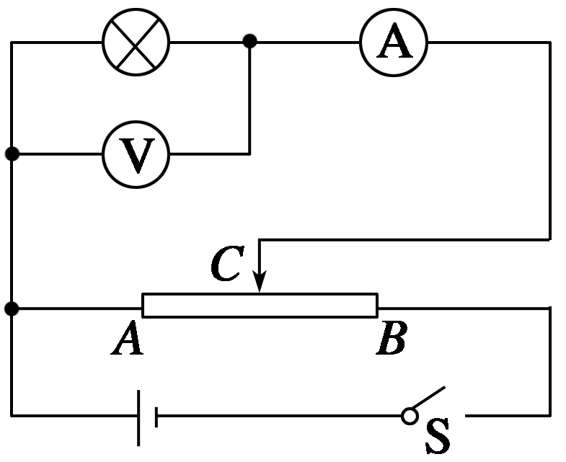
3.实验步骤
(1)根据小灯泡上所标的额定值，确定电流表、电压表的 ，按图1所示的电路图连接好实物图.(注意开关应 ，滑动变阻器与小灯泡并联部分电阻为 )
量程
断开
零
图1

Slide 10
(2)闭合开关S，调节滑动变阻器，使电流表、电压表有较小的明显示数，记录一组电压U和电流I值.
(3)用同样的方法测量并记录几组U和I，填入下表.
次数 | 1 | 2 | 3 | 4 | 5 | 6 | 7 | 8
电压U/V
电流I/A
(4)断开开关，整理好器材.

Slide 11
4.数据处理
(1)在坐标纸上以U为横轴、I为纵轴建立直角坐标系.
(2)在坐标纸中描出各组数据所对应的点.(坐标系纵轴和横轴的标度要适中，以使所描图线充分占据整个坐标纸为宜)
(3)将描出的点用 连接起来，就得到小灯泡的伏安特性曲线.
平滑的曲线

Slide 12
5.实验结果与数据分析
(1)结果：描绘出的小灯泡灯丝的伏安特性曲线不是直线，而是向 轴弯曲的曲线.
(2)分析：小灯泡灯丝的电阻随温度变化而变化.曲线向横轴弯曲，即斜率变小，电阻变 ，说明小灯泡灯丝的电阻随温度升高而 .
横
大
增大

Slide 13
6.误差分析
(1)系统误差：由于电压表不是理想电表，内阻并非无穷大，对电路的影响会带来误差.
(2)测量误差：测量时读数带来误差.

Slide 14
7.注意事项
(1)因I－U图线是曲线，本实验要测出多组包括零在内的电压值、电流值，因此滑动变阻器应采用 接法.
(2)由于小灯泡的电阻较小，故采用电流表 法.
(3)画I－U图线时纵轴、横轴的标度要适中，使所描绘图线占据整个坐标纸为宜，不要画成折线，应该用平滑的曲线连接，对个别偏离较远的点应舍去.
分压式
外接

Slide 15
典例精析
一、实验原理、器材及实物连线
例1 有一个小灯泡上标有“4 V 2 W”的字样，现在要用伏安法描绘这个小灯泡的I－U图线.现有下列器材供选择：
A.电压表(0～5 V，内阻10 kΩ)
B.电压表(0～15 V，内阻20 kΩ)
C.电流表(0～3 A，内阻1 Ω)
D.电流表(0～0.6 A，内阻0.4 Ω)

Slide 16
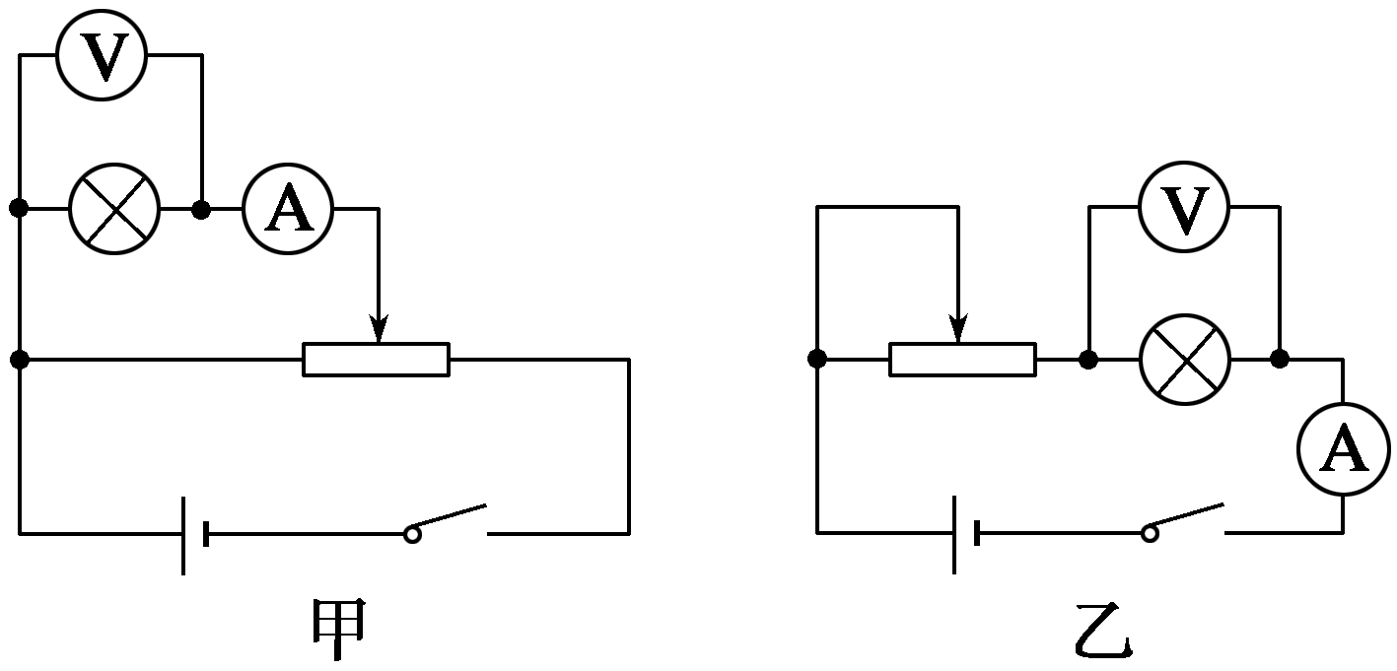
E.滑动变阻器(10 Ω，2 A)
F.滑动变阻器(500 Ω，1 A)
G.学生电源(直流6 V)、开关、导线若干
(1)实验时，选用图2中甲而不选用图乙的电路图来完成实验，请说明理由：________________________________.
图2

Slide 17
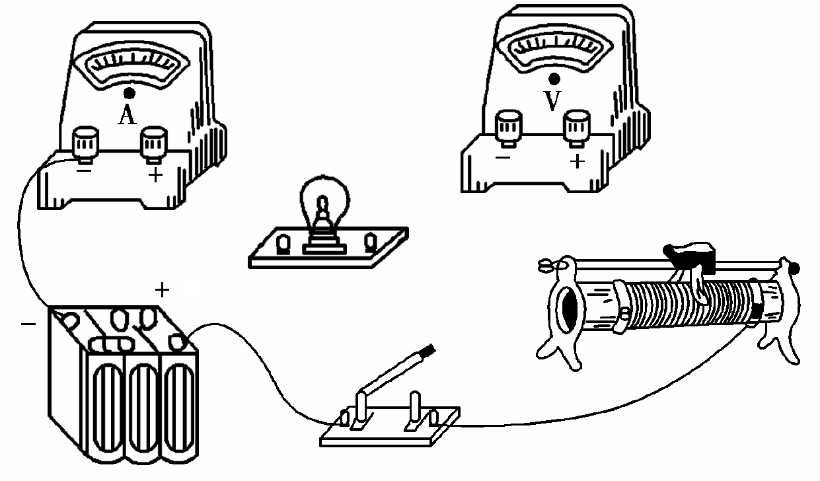
(2)实验中所用电压表应选用____________，电流表应选用______________，滑动变阻器应选用____________.(用序号字母表示).
(3)把图3中所示的实验器材用实线连接成实物电路图.
图3

Slide 18
解析 因实验目的是要描绘小灯泡的伏安特性曲线，需要多次改变小灯泡两端的电压，故采用甲图所示的分压式电路合适，这样电压可以从零开始调节，且能方便地测多组数据.因小灯泡额定电压为4 V，则电压表选0～5 V的A而舍弃0～15 V的B，因15 V的量程太大，读数误差大，小灯泡的额定电流I＝0.5 A，则电流表只能选D.滑动变阻器F的最大阻值远大于小灯泡内阻8 Ω，调节不方便，

Slide 19
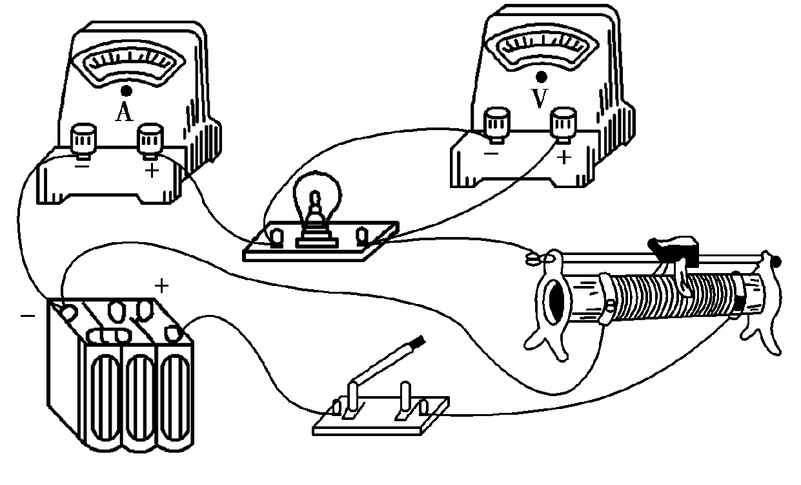
电压变化与滑动变阻器使用部分的长度线性关系差，故舍去.小灯泡内阻为电流表内阻的 ＝20倍，电压表内阻是小灯泡的 ＝1 250倍，故电流表采用了外接法.
答案 (1) 描绘小灯泡的I—U图线所测数据需从零开始，并要多取几组数据 (2) A D E (3)如下图所示.

Slide 20
二、实验数据处理
例2 某同学在“描绘小灯泡的伏安特性曲线”的实验中得到如下表所示的几组U和I的数据：
编号 | 1 | 2 | 3 | 4 | 5 | 6 | 7 | 8
U/V | 0.20 | 0.60 | 1.00 | 1.40 | 1.80 | 2.20 | 2.60 | 3.00
I/A | 0.020 | 0.060 | 0.100 | 0.140 | 0.170 | 0.190 | 0.200 | 0.205

Slide 21
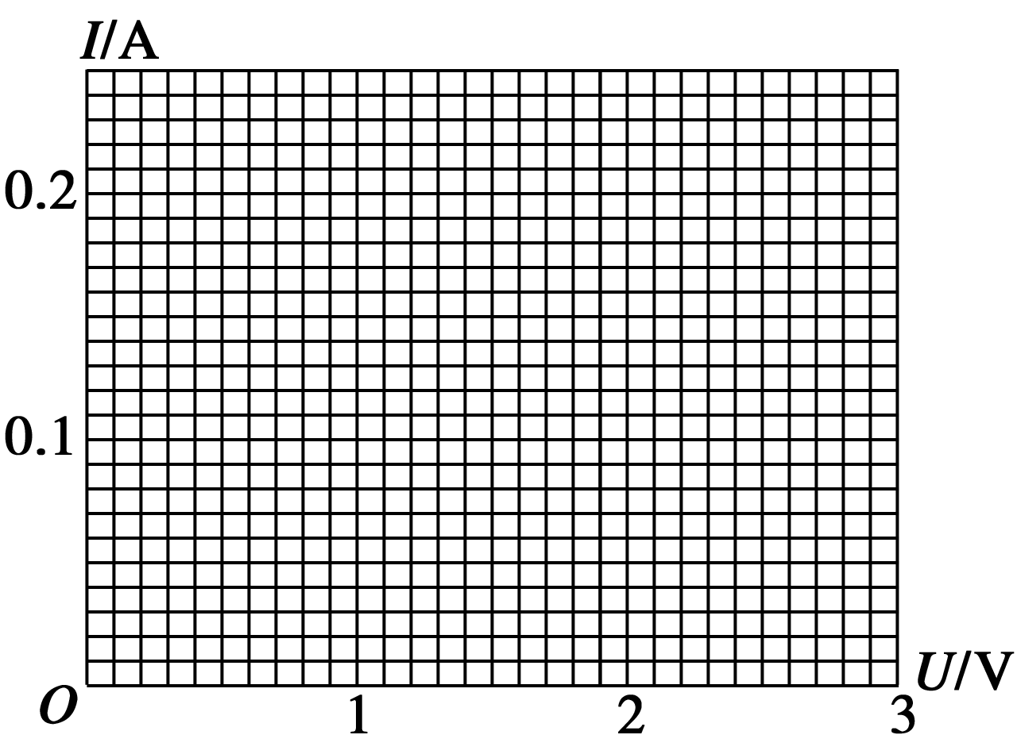
(1)在图4中画出I—U图象.
图4

Slide 22
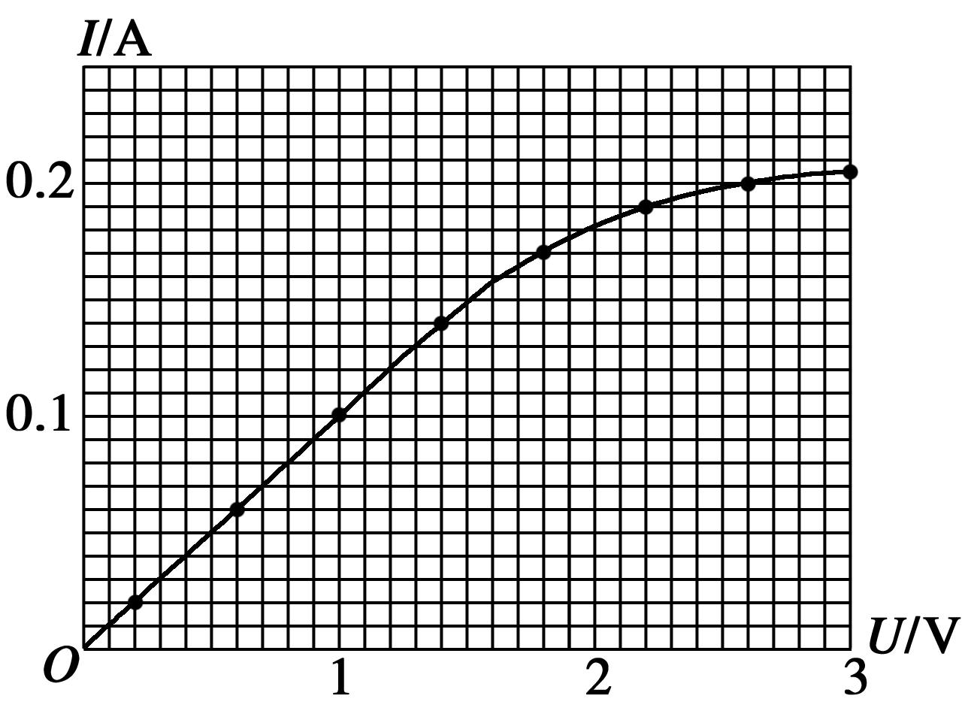
(2)从图象上可以看出，当电压逐渐增大时，灯丝电阻的变化情况是______________________.
(3)这表明小灯泡的电阻随温度的升高而________.
开始时不变，后来增大
增大
解析 画出I－U图象如图所示，曲线开始呈直线状说明开始时电阻不变，后来逐渐靠近U轴说明电阻增大.
答案 (1)见解析图

Slide 23
自我检测
要测绘一个标有“3 V 0.6 W”小灯泡的伏安特性曲线，灯泡两端的电压需要由零逐渐增加到3 V，并便于操作.已选用的器材有：
电池组(电动势为4.5 V，内阻约1 Ω)；
电流表(量程为0～250 mA，内阻约5 Ω)；
电压表(量程为0～3 V，内阻约3 kΩ)；
开关一个、导线若干.

Slide 24
(1)实验中所用的滑动变阻器应选下列中的________(填字母代号).
A.滑动变阻器(最大阻值20 Ω，额定电流1 A)
B.滑动变阻器(最大阻值1 750 Ω，额定电流0.3 A)
A
解析 根据“灯泡两端的电压需要由零逐渐增加到3 V，并便于操作”可知控制电路必定为“分压电路”，而“分压电路”需要用总阻值较小的滑动变阻器，故选A.

Slide 25
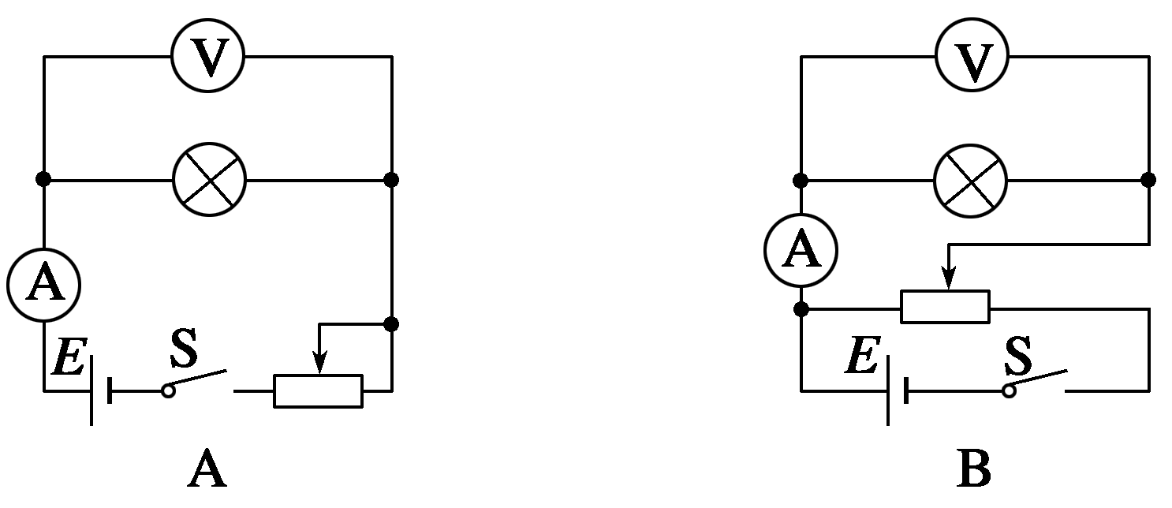
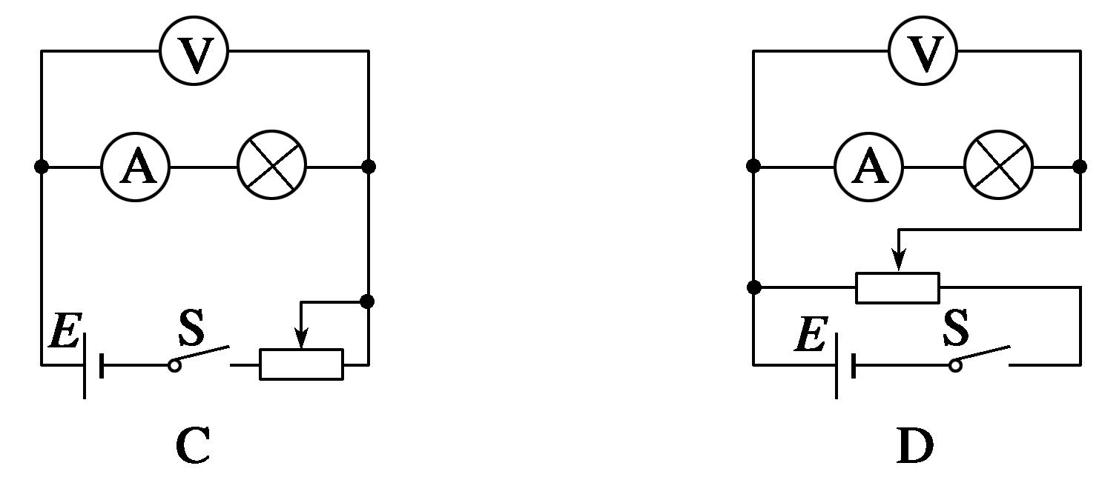
(2)实验的电路图应选用下列的图________(填字母代号).

Slide 26

答案 B

Slide 27
更多精彩内容请登录
谢谢观看
www.91taoke.com

